Slide 1

École Supérieure d'Ingénierie en Sciences Appliquées
Projet: Analyse des Courses de Taxi
à Chicago — Illinois, États-Unis (2013–2023)
Ingénierie des Systèmes d'Information & Intelligence Artificielle.
Analyse de Données — ESISA | 2025–2026
~976 K
2013–2023
3 questions
975 939
courses analysées
période couverte
statistiques
courses nettoyées
Réalisé par : BOUTAYEB Marouane
      BELFAKIR Abdelfettah
      ES-SAIDI Anass
Encadré par : Pr. HDIOUD Ferdaous
Source : data.cityofchicago.org — Taxi Trips (ID: wrvz-psew)

Slide 2
Plan de la Présentation
01
Présentation du dataset & collecte des données
02
Prétraitement : nettoyage, IQR×3, split temporel
03
Statistiques descriptives & evolution annuelle
04
Q1 — Test t de Student sur P, D et L (2021 vs 2013–2020)
05
Q2 — Corrélation de Pearson & Régression linéaire
06
Q3 — Plages horaires, ANOVA & test post-hoc de Bonferroni
07
Conclusion & synthèse des résultats

Slide 3
Présentation du Dataset
Source des données
3 Questions Statistiques
Portail officiel : data.cityofchicago.org
Q1
Test t — La moyenne de P, D et L change-t-elle en 2021 ?
Dataset : Taxi Trips (ID: wrvz-psew)
Période : 2013 – 2023
Volume original : > 20 Go
Q2
Corrélation & Régression — P en fonction de L et D
Variables retenues (3 colonnes)
P
trip_total
Prix total ($)
Q3
ANOVA + Post-hoc — Plage de pointe ?
D
trip_seconds
Durée (s)
L
trip_miles
Distance (miles)

Slide 4
Collecte des Données
Contraintes
11
~108K
• Taille originale > 20 Go (données complètes)
• Erreurs Timeout fréquentes avec l'API
fichiers CSV
lignes/année
• Limitations mémoire et stockage local
1 177 937
~90 MB
• Temps de téléchargement excessifs
lignes brutes
taille totale
Solution : Échantillonnage
• ~108 000 trajets aléatoires par année
• 11 fichiers CSV : 2013.csv ... 2023.csv
• Taille totale : ~90 MB (vs 20 Go original)
• Représentativité statistique préservée

Slide 5
Prétraitement des Données — Pipeline
01
Fusion des 11 CSV
11 fichiers → chicago_taxi_raw.csv | Conversion décimale virgule→point
02
Invalides & plausibilité
P≤0, D≤0, L≤0 : −180 216 | P<3,25 $, D<60 s, L<0,1 mi, >80 mph : −15 257
03
Outliers IQR × 3
Conserver Q1−3·IQR ≤ X ≤ Q3+3·IQR sur P, D, L → −6 525 lignes
04
Variables dérivées
Calcul : hour, time_slot (0–5), time_slot_label, trip_minutes
05
Split temporel
Référence : 2013–2020 → 692 502 courses | Test : 2021 → 94 792 courses
Résultat : 975 939 courses valides — prêtes pour l'analyse

Slide 6
Statistiques Descriptives
Observations clés
• La moyenne P passe de 29,04 $ → 34,51 $ en 2021 (+5,47 $, +18,8 %)
• La durée D passe de 1 452,08 s → 1 536,35 s en 2021 (+84 s, +5,8 %)
• La distance L passe de 8,34 → 9,54 miles en 2021 (+1,20 mi, +14,4 %)
• Distribution de P asymétrique à droite : médiane (22,50 $) < moyenne (29,04 $)

Slide 7
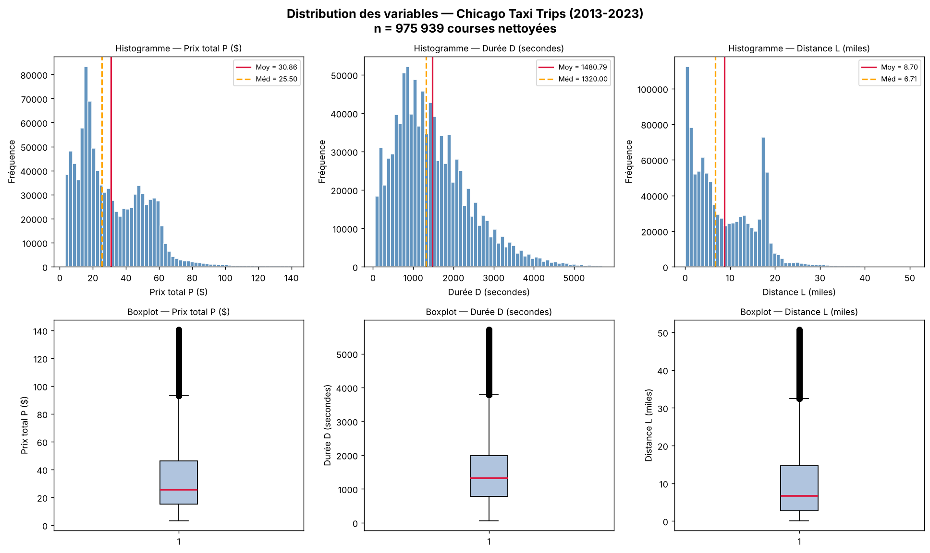

Distributions des Variables P, D et L

Slide 8
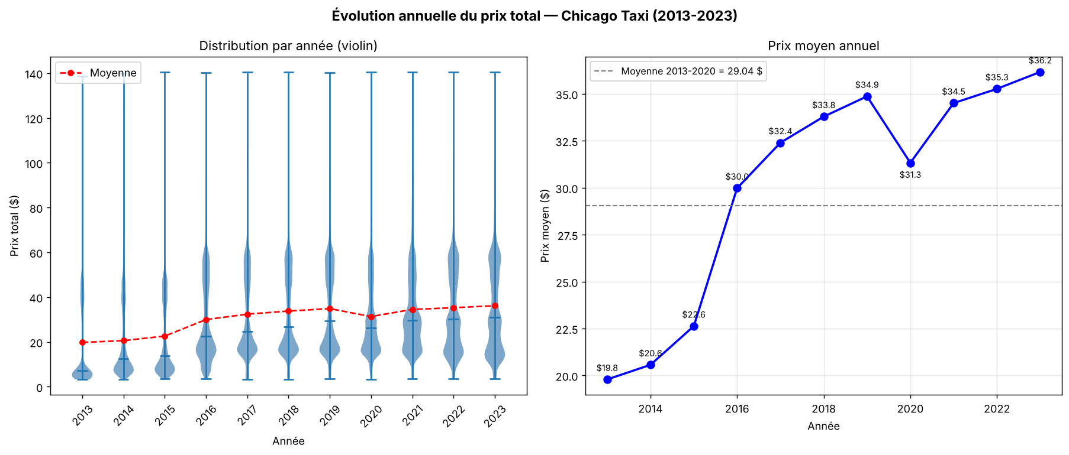
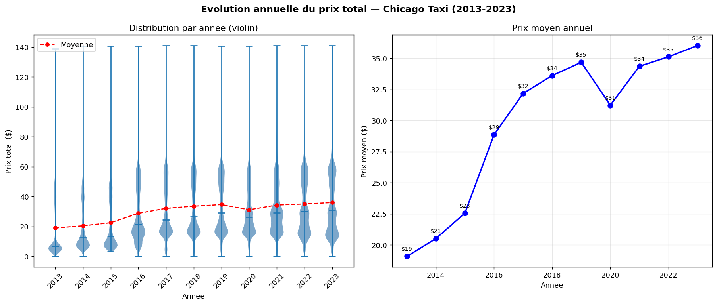
Évolution Annuelle du Prix Moyen (2013–2023)
Hausse surtout entre 2013 et 2019 ; en 2021 le prix moyen revient au niveau de 2019 (34,87 $ → 34,51 $)

Slide 9
Question 1 — Test t de Student
Test sur les 3 variables : P, D et L
Hypothèses (pour chaque X ∈ {P, D, L})
Justification
H0 : μ2021 = μref (pas de changement significatif)
Le test t à un échantillon est adapté car :
• La moyenne de référence μ0 est calculée sur 2013–2020 (692 502 courses) ; vérification par un test de Welch
• Le Théorème Central Limite (TCL) garantit la normalité de X_bar pour n > 30
• Ici n = 94 792 >> 30, donc la condition est largement satisfaite
• Le test est bilatéral car on ne présuppose pas le sens du changement
H1 : μ2021 ≠ μref (différence significative) [bilatéral]
Statistique de test
t = (X_bar_test − μref) / (s_test / √n) ~ t(n − 1)
Paramètres
Seuil α = 5%
Référence : 2013–2020 (n = 692 502)
Test : 2021 (n = 94 792)

Slide 10
Q1 — Résultats du Test t de Student
Test sur P, D et L — α = 5%
P (Prix, $)
29.04
34.51
+87.05
≈ 0
✓ Rejet H0
+18.8% (d = 0.28)
Moy. réf 2013–2020
Moy. 2021
Stat. t
p-valeur
D (Durée, s)
1452.08
1536.35
+32.47
≈ 0
✓ Rejet H0
+5.8% (d = 0.09)
Moy. réf 2013–2020
Moy. 2021
Stat. t
p-valeur
L (Distance, mi)
8.34
9.54
+55.41
≈ 0
✓ Rejet H0
+14.4% (d = 0.17)
Moy. réf 2013–2020
Moy. 2021
Stat. t
p-valeur
Écarts significatifs mais effets faibles (d de Cohen ≤ 0.28). Par rapport à 2019 : prix −1,0 %, durée −6,6 % → la hausse vient de la tendance 2013–2019, pas de l'année 2021

Slide 11
Question 2 — Corrélation & Régression
Corrélation de Pearson
Régression simple (MCO)
Régression multiple (MCO)
r(P,X) = Σ(Pi−P̄)(Xi−X̄) / (σP·σX)
Mesure la force de la liaison linéaire
entre P et chaque variable (L, D).
P = β0 + β1·L + ε
P = β0 + β1·D + ε
Estimée par moindres carrés.
R² = variance de P expliquée.
P = β0 + β1·L + β2·D + ε
Combine L et D. Le gain
sur R² mesure l'apport de D.
Justification : Variables continues avec tendance linéaire visible sur les nuages de points. R² quantifie l'adéquation de chaque modèle.

Slide 12
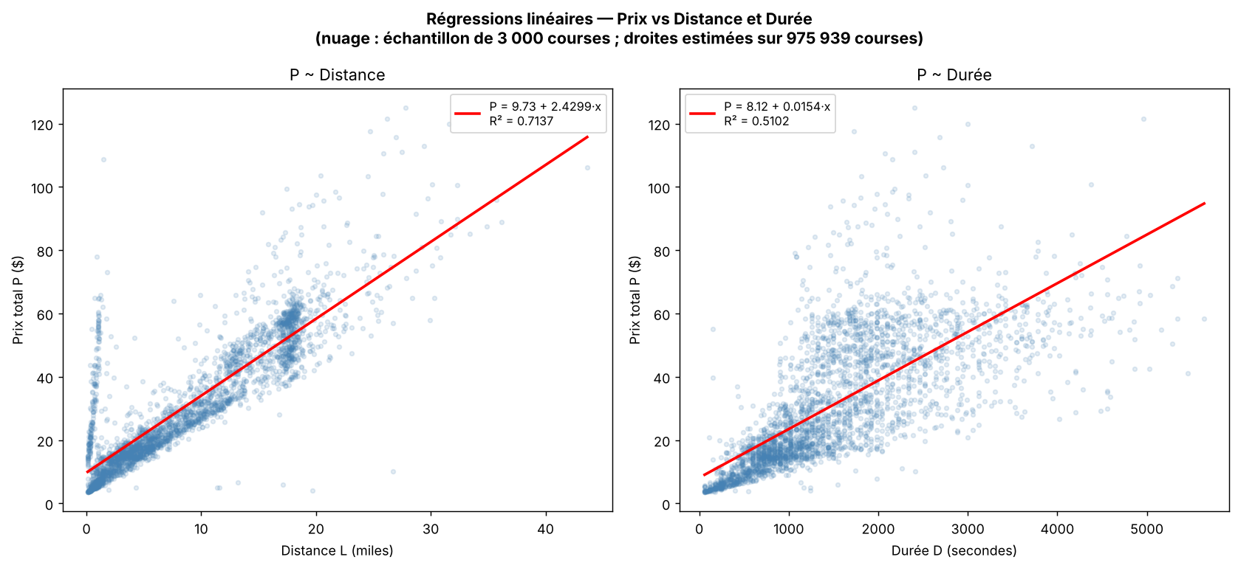
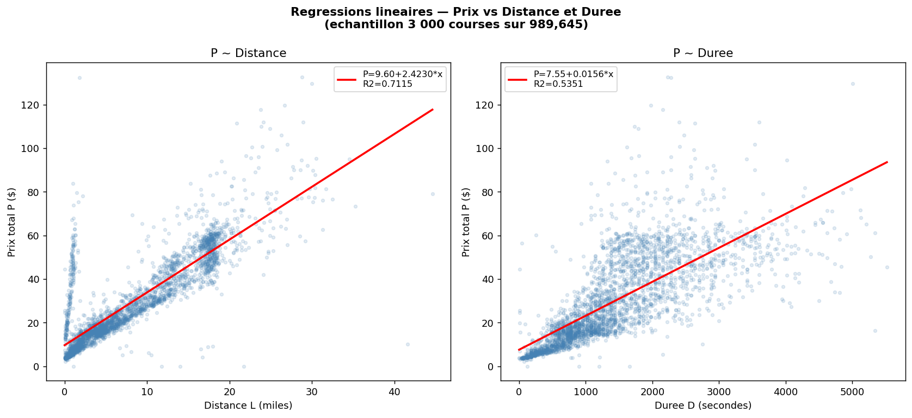
Q2 — Corrélations de Pearson & Régression
r = 0.8448
r = 0.7143
p ≈ 0
r(P, L) — liaison forte
r(P, D) — liaison mod.–forte
Hautement significatif (n = 975 939)
Modèles MCO (975 939 courses)
P ~ L
P̂ = 9.73 + 2.430·L
R² = 0.7137
P ~ D
P̂ = 8.12 + 0.015359·D
R² = 0.5102
P ~ L + D
P̂ = 5.45 + 1.902·L + 0.005994·D
R² = 0.7576

Slide 13
Q2 — Interprétation des Coefficients et R²
+1.90 $ / mile
+0.0060 $ / s
Distance : facteur dominant du prix
≈ +0.36 $/min — tarification à l'attente
5.45 $ fixe
R² = 0.7576
Prise en charge (flag drop) + pourboires/suppléments
75.8% de la variance de P expliquée
Modèle final : P̂ = 5.45 + 1.902·L + 0.005994·D
• La distance L est le facteur dominant (+1.90 $/mile)
• La durée D capture les embouteillages urbains (+0.0060 $/s ≈ 0.36 $/min)
• L'ajout de D à P~L apporte +4.4 points de R² (0.714 → 0.758)

Slide 14
Question 3 — Plages Horaires, ANOVA & Post-hoc
[00h–04h[
[04h–08h[
[08h–12h[
[12h–16h[
[16h–20h[
[20h–00h[
slot = heure // 4 → 6 groupes de 4 heures chacun
ANOVA à un facteur
Test post-hoc de Bonferroni
H0 : μ1 = μ2 = μ3 = μ4 = μ5 = μ6
H1 : ∃ i≠j tel que μi ≠ μj
F = Var. entre groupes / Var. intra groupes
Rejet H0 si p < α = 5%
15 comparaisons par paires (C(6,2))
Correction : α_corr = 0.05 / 15 ≈ 0.0033
Identifie QUELLES plages diffèrent
significativement entre elles → plage de pointe
Corrélation r(P, slot)
Teste la tendance linéaire monotone du prix selon l'heure de la journée. Complète l'ANOVA : direction de la tendance.

Slide 15
Q3 — Résultats par Plage Horaire
F = 1936.64
r = 0.0320
26.1%
ANOVA — p ≈ 0 → Rejet H0 (η² = 0.0098)
r(P, slot) — p ≈ 10^−219 Signif.
[16h–20h[ = pic de volume
[00h-04h[
n = 69,750
Prix moy. = $24.69
σ = $18.78
[04h-08h[
n = 72,008
Prix moy. = $32.32
σ = $19.15
[08h-12h[
n = 178,403
Prix moy. = $30.72
σ = $20.02
[12h-16h[
n = 226,644
Prix moy. = $32.95
σ = $20.03
[16h-20h[
n = 254,812
Prix moy. = $30.73
σ = $20.05
[20h-00h[
n = 174,322
Prix moy. = $30.38
σ = $20.32
Post-hoc Bonferroni — Résultats clés :
• [00h–04h[ diffère significativement de TOUTES les autres plages (p ≈ 0)
• [08h–12h[ et [16h–20h[ ne diffèrent PAS (p_adj = 1) — 14/15 paires significatives

Slide 16
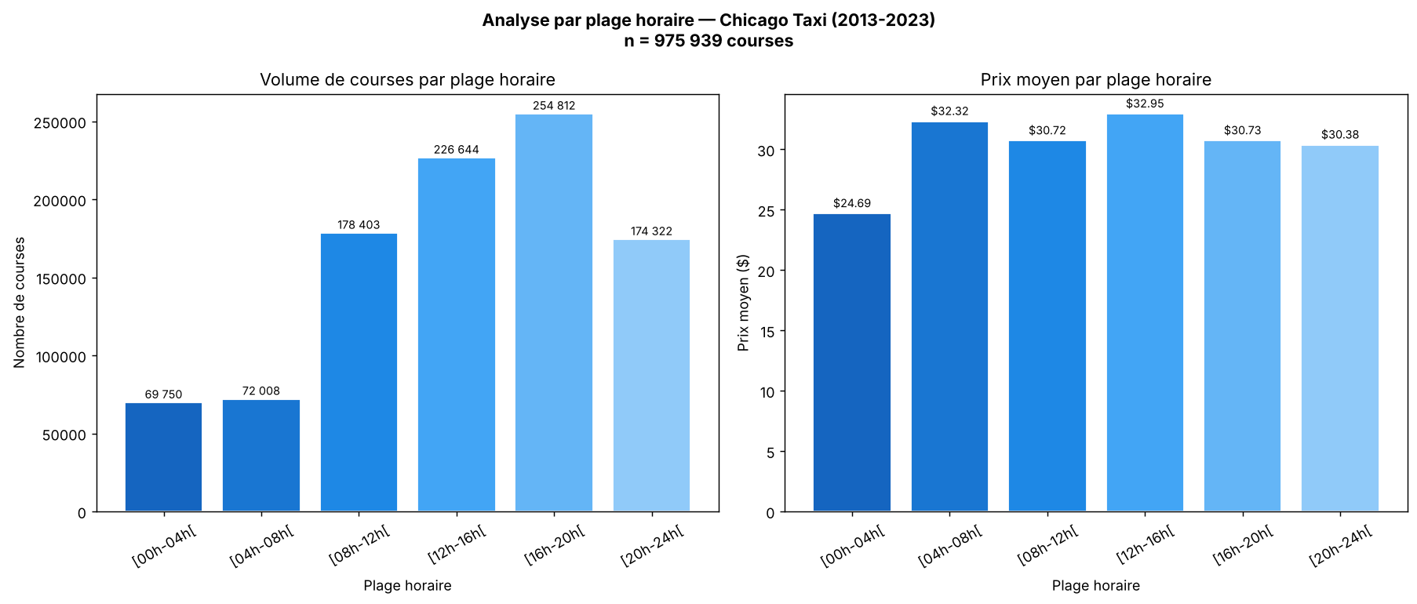
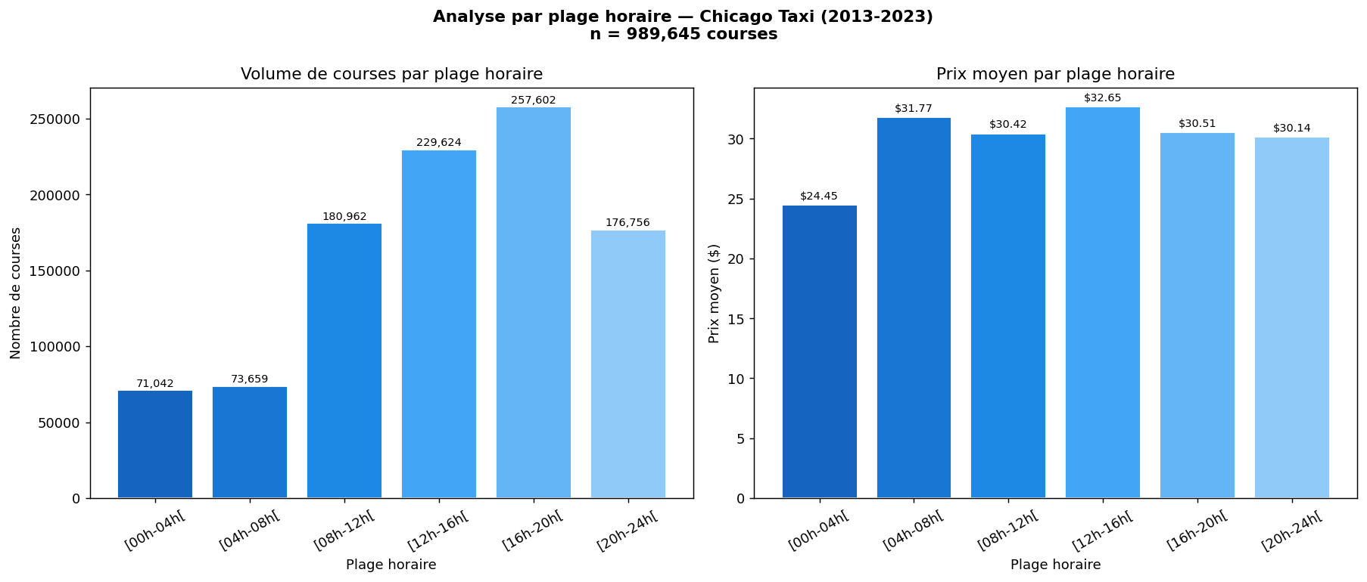
Q3 — Volume et Prix par Plage Horaire
[16h–20h[ : 254 812 courses (26% du total) | [00h–04h[ : prix minimal 24,69 $ (nuit)

Slide 17
Q3 — Interprétation de l'ANOVA et du Post-hoc
Nuit [00h–04h[ — prix minimal (24,69 $)
Peu de courses (70K, 7%). Le test post-hoc confirme que cette plage diffère significativement de toutes les autres : le prix nocturne est structurellement plus bas.
[12h–16h[ — prix moyen maximal (32,95 $)
Forte activité diurne. Courses d'affaires, déplacements professionnels et commerciaux expliquent le prix élevé.
[16h–20h[ — volume maximal (254 812 courses)
Heure de pointe du soir (26% du total). Retours domicile-travail. Prix modéré (30,73 $).
r(P, slot) = 0,032 — faible tendance linéaire
Relation non monotone ; de plus η² = 0,0098 : l'heure explique moins de 1 % de la variance du prix, qui dépend surtout de la distance.

Slide 18
Synthèse & Conclusion
Q1
Test t de Student — P, D et L
P : t = +87.05, p ≈ 0 → Rejet H0 (+18.8%) | Prix 29.04$ → 34.51$
D : t = +32.47, p ≈ 10^−230 → Rejet H0 (+5.8%) | Durée +84 secondes
L : t = +55.41, p ≈ 0 → Rejet H0 (+14.4%) | Distance +1.20 miles
Effets faibles (d ≤ 0.28) ; vs 2019 : prix -1.0% → tendance de long terme
Q2
Corrélation & Régression
r(P,L) = 0.845 | r(P,D) = 0.714 | R² multiple = 0.758
Distance = facteur dominant (+1.90 $/mile). Durée capte les embouteillages (+0.36 $/min)
Modèle : P̂ = 5.45 + 1.902·L + 0.005994·D
Q3
ANOVA + Post-hoc — Plages horaires
ANOVA : F = 1936.64, p ≈ 0 → Rejet H0 (η² = 0.0098, effet faible)
Post-hoc Bonferroni : 14/15 paires significatives ; [00h–04h[ diffère de toutes les plages
Plage de pointe (volume) : [16h–20h[ avec 254 812 courses (26%)
Prix maximal : [12h–16h[ (32.95$) | Prix minimal : [00h–04h[ (24.69$)
Source : data.cityofchicago.org — Taxi Trips (2013–2023) | n = 975 939 | ESISA 2025–2026

